Slide 1
BAB 5
LARUTAN ASAM DAN BASA
Standar Kompetensi:
Memahami sifat-sifat larutan asam-basa, metode pengukuran, dan terapannya.
Kompetensi Dasar:
Mendeskripsikan teori-teori asam-basa dengan menentukan sifat larutan dan mengitung pH larutan.

Slide 2
I. KONSEP ASAM DAN BASA

Slide 3
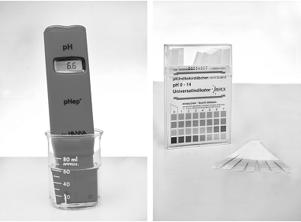
A. Menunjukkan Asam dan Basa
Larutan asam:
pH < 7
Larutan netral:
pH = 7
Larutan basa:
pH > 7

Slide 4
B. Teori Asam-Basa Arrhenius
1. Asam
Menurut Arrhenius, asam adalah zat yang dalam air melepaskan ion H⁺.
Asam Arrhenius dapat dirumuskan sebagai H Z dan dalam air mengalami ionisasi sebagai berikut.
^{x}
H Z(aq)
x H⁺(aq) + Z ^{x−} (aq)
^{x}

Slide 5
2. Basa
Menurut Arrhenius, basa adalah senyawa yang dalam air dapat menghasilkan ion hidroksida (OH−).
Basa Arrhenius merupakan hidroksida logam, dapat dirumuskan sebagai M(OH) , dan dalam air mangion sebagai berikut.
^{x}
M(OH) (aq)
M^{x+}(aq) + xOH⁻(aq)
^{x}

Slide 6

C. Konsep pH, pOH, dan pKw
pH = −log [OH⁺]
Dalam air murni
pOH = −log [OH⁻]
Tetapan kesetimbangan air (Kw )
pH + pOH = pKw
Kw = [H⁺] × [OH⁻]

Slide 7
D. Kekuatan Asam
1. Derajat Ionisasi
Jika zat mengion sempurna, maka derajat ionisasinya = 1.
Jika zat tidak ada yang mengion, maka derajat ionisasinya = 0.
Jika, batas-batas harga derajat ionisasi adalah 0 < α < 1.
Zat elektrolit yang mempunyai derajat ionisasi besar (mendekati 1) disebut elektrolit kuat, sedangkan zata yang derajat ionisasinya kecil (mendekati 0), disebut elektrolit lemah.
jumlah zat yang mengion
α =
jumlah zat mula-mula
0 ≤ α ≤ 1

Slide 8
2. Tetapan Ionisasi Asam (K )
ª
Reaksi ionisasi asam lemah valensi satu
Tetapan kesetimbangan untuk ionisasi asam disebut tetapan ionisasi asam dan
diberi lambang K .
HA(aq)
H⁺ (aq) + A⁻(aq)
ª
[H⁺][A⁻]
K =
ª
[HA]
3. Hubungan (K ) dengan (a)
ª
K
a =
ª
M

Slide 9
E. Kekuatan Asam
Reaksi ionisasi basa lemah bervalensi satu
Tetapan kesetimbangan persamaaan untuk ionisasi basa disebut tetapan ionisasi basa (K ).
Hubungan tetapan ionisasi basa dengan derajat ionisasi basa adalah sebagai berikut.
LOH(aq)
L⁺(aq) + OH⁻(aq)
^{b}
[L⁺] × [OH ⁻]
K =
^{b}
[LOH]
K
a =
^{b}
M

Slide 10

F. Menghitung pH Larutan Asam-Basa
1. Asam Kuat
[H⁺] = M × valensi asam
contoh
Berapakah pH dari larutan HCl 0,01M

Slide 11




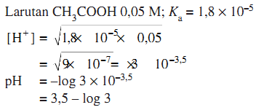
2. Asam Lemah
Jika tetapan ionisasi asam (K ) diketahui
ª
NH (aq)
H⁺(aq) + A⁻(aq)
Jika tetapan ionisasi asam (a) diketahui
contoh

Slide 12
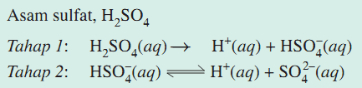


3. Asam Lemah Polivalen
Asam lemah polivalen (asam bervalensi banyak) mengion secara bertahap
Contoh:

Slide 13
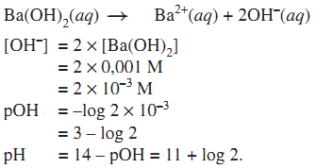

4. Basa Kuat
Contoh:
Berapakah pH larutan Ba (OH) ₂ 0,001 M?
5. Basa Lemah

Slide 14
G. Indikator Asam-Basa
1. Trayek Perubahan Warna Indikator Asam-Basa
Indikator | Trayek Perubahan Warna | Perubahan Warna
Lakmus Metil jingga Metil merah Bromtimol biru fenolftalein | 5,5 – 8,0 2,9 – 4,0 4,2 – 6,3 6,0 – 7,6 8,3 – 10,0 | merah-biru merah-kuning merah-kuning kuning-biru tidak berwarna-merah

Slide 15
2. Menentukan pH dengan Menggunakan Beberapa Indikator
Contoh
Suatu larutan berwarna biru jika ditetesi dengan indikator bromtimol biru (6,0 – 7,6) dan tidak berwarna dengan indikatror fenolftalein (8,3 – 100). Berapa pH larutan itu?
Jawab:
Jika dengan indikator bromtimol biru berwarna biru, berarti pH larutan lebih besar dari 7,6.
Jika dengan indikator fenolftalein tidak berwarna, berarti pH larutan kurang dari 8,3.
Jadi, pH larutan tersebut adalah antara 7,6 – 8,3.
7,6 < pH < 8,3

Slide 16
H. Reaksi Asam dengan Basa
1. Reaksi Asam dengan Basa
Larutan asam mengandung ion H⁺ dan suatu anion sisa asam, sedangkan larutan basa mengandung ion OH⁻ dan suatu kation logam.
Apa yang terjadi jika suatu larutan asam dicampurkan dengan suatu larutan basa?
Ion H⁺ dari asam akan bereaksi dengan ion H⁻ dari basa membentuk air.
Ion negatif sisa asam dan ion positif basa? Akan bergabung membentuk senyawa ion yang disebut garam.
Oleh karena itu, reaksi asam dengan basa disebut juga reaksi penggaraman.
HA(aq)
H⁺ (aq) + A⁻(aq)
LOH(aq)
L⁺ (aq) + OH⁻(aq)
H⁺(aq) + OH⁻(aq)
H O(l)
Asam
Basa
²
Air
Asam + Basa
Garam + Air

Slide 17
2. Campuran Asam dan Basa
Campuran ekivalen asam dengan basa belum tentu bersifat netral, kecuali campuran asam kuat dengan basa kuat.
Jika mol H⁺ = mol OH⁻, maka campuran akan bersifat netral.
Jika mol H⁺ > mol OH⁻ , maka campuran akan bersifat asam; dan konsentrasi H dalam campuran ditentukan oleh jumlah H⁺ yang bersisa.
Jika mol H⁻ > mol OH⁺ , maka campuran akan bersifat basa; dan kosentrasi ion OH⁻ dalam campuran ditentukan oleh jumlah mol ion OH⁻ yang bersisa.

Slide 18
II. TEORI ASAM-BASA BRONSTED-LOWRY DAN LEWIS

Slide 19
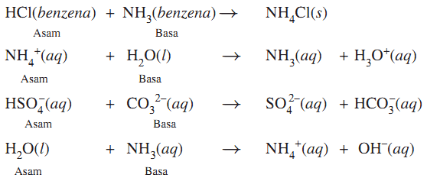
A. Pengertian Asam dan Basa Menurut Bronsted dan Lowry
Asam Bronsted−Lowry = donor proton
Basa Bronsted−Lowry = akseptor proton

Slide 20
B. Pasangan Asam dan Basa Konjungsi
1. Asam
Suatu asam, setelah melepas satu proton, akan membentuk spesi yang disebut basa konjungsi dari asam itu.
asam
Basa konjugasi H⁺
contoh
asam
Proton + Basa konjugasi
HCl
H ⁺ + Cl⁻
H₂O
H ⁺ + OH⁻

Slide 21
2. Basa
Suatu basa, setelah meyerap satu proton akan membentuk satu spesi yang disebut asam konjugasi dari basa itu.
Basa + H⁺
Asam konjugasi
contoh
Basa +
Proton Asam konjugasi
NH₃ +
H ⁺ NH₄⁺
H₂O +
H ⁺ H₃O⁺

Slide 22
C. Kekuatan Relatif Asam dan Basa
 | Asam | Basa
Asam Kuat Asam terlemah | HCIO H SO HCI HNO H O⁺ H PO H CO NH⁺ H O NH OH⁻ | CIO ⁻ HSO⁻ CI⁻ NO⁻ H O H PO ⁻ HCO⁻ NH OH⁻ NH⁻ O²⁻ | Basa terlemah Basa terkuat
⁴
⁴
²
⁴
⁴
³
³
³
²
³
⁴
²
⁴
²
³
³
⁴
³
²
³
²
K × K = K
ª
^{b}
^{w}
Semakin kuat asam, semakin lemah basa konjungsinya, dan sebaliknya.

Slide 23

D. Teori Asam-Basa Lewis
Asam : akseptor pasangan elektron
Basa : donor pasangan elektron
NH₄⁺ adalah suatu basa karena memberi pasangan elektron, sedangkan ion H⁺ adalah suatu asam karena menerima pasangan elektron.

